Slide 1

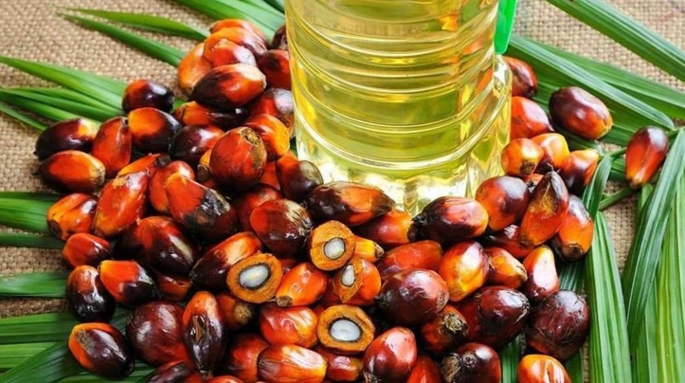
TRABAJO DE TITULACIÓN, PREVIO A LA OBTENCIÓN DEL TITULO DE INGENIERAS EN COMERCIO EXTERIOR Y NEGOCIACIÓN INTERNACIONAL
ANÁLISIS DE LA INCIDENCIA DEL COMERCIO JUSTO EN LAS EXPORTACIONES DE LAS ORGANIZACIONES DE ECONOMÍA POPULAR Y SOLIDARIA. CASO: ACEITE DE PALMA AFRICANA 2011-2016
JARAMILLO TORRES ALBA LORENA
GUEVARA SALAZAR KATHERINE MISHELLE
DIRECTOR: AGUAS FRANCISCO

Slide 2
PROBLEMÁTICA
ECONOMÍAS POPULARES Y SOLIDARIAS
COMERCIO JUSTO
EQUILIBRIO DE LAS CONDICIONES DE COMERCIALIZACIÓN
Mejorar las condiciones de producción, exportación y negociación de aceite de palma, para elevar el nivel de vida de los pequeños agricultores. Con cabios sociales y económicos importantes, que cubran al mayor número de beneficiarios
NUEVAS FORMAS DE ORGANIZACIÓN COMERCIAL
ORIENTACIÓN SOCIAL DE LA PRODUCCIÓN
INTEGRACIÓN DE PEQUEÑOS PRODUCTORES
LIMITADA CAPACIDAD DE PRODUCCIÓN DE PEQUEÑOS AGRICULTORES
ESCASA COMEPTITIVIDAD
FALTA DE MODELOS PRODUCTIVOS INTEGRADORES
FALTA DE ESTRUCTURAS EMPREARIALES
CONCIDIONES DESIQUILIBRADAS DE PRODUCCIÓN
LIMITADA CAPACIDAD DE NEGOCIACIÓN
Art. 4 de la Ley Orgánica de Economía Popular y Solidaria,

Slide 3
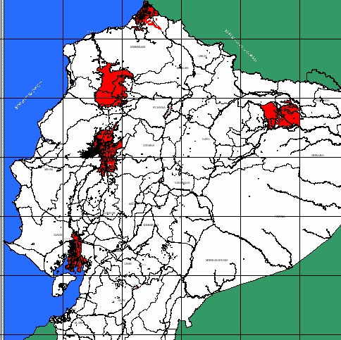

GRUPO OBJETIVO
Zona San Lorenzo
(25.984 Ha.) 9%
EXTRACTORAS DE PALMA
BLOQUE OCCIDENTAL: 33
BLOQUE ORIENTAL: 3
BLOQUE GUAYAS: 1
BLOQUE SAN LORENZO: 3
TOTAL 40
Zona Oriental
(21,982 Ha.) 7%
Zona Occidental
(241.110 Ha.) 80%
Zona Guayas Los Ríos
(10,920 Ha.) 4%
FUENTE: FEDAPAL Y ANCUPA

Slide 4
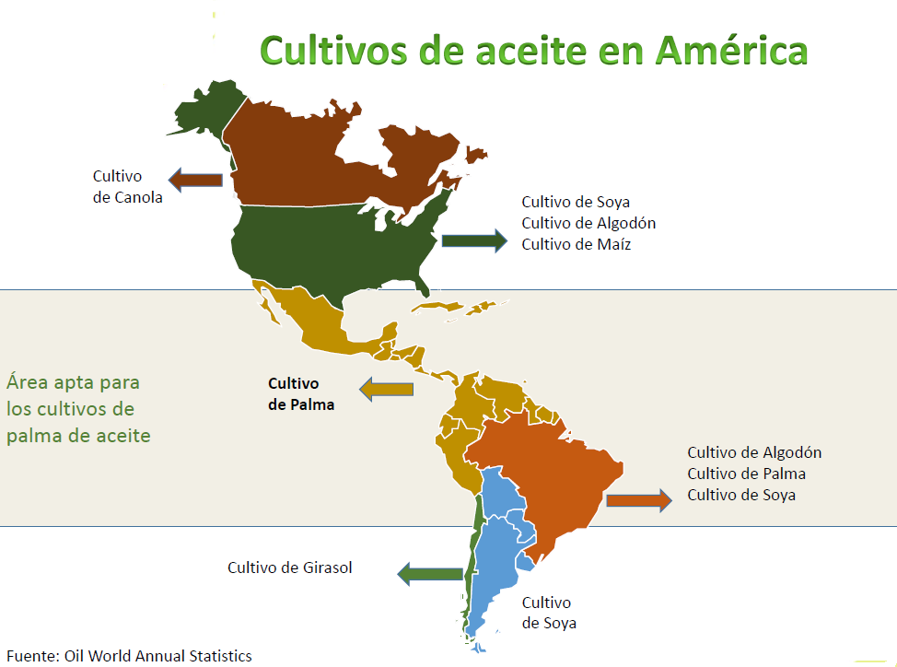
CARACTERÍSTICAS DEL PRODUCTO
*No contiene Grasas Tras ni *Colesterol
*Fuente de Energía.
*Rico en Vitamina E y pro- vitamina A.
UBICACION
Plantaciones
CLIMA
26 ˚C y 28 ˚C
Semilla de la variedad Tenera, (cruce entre variedades Dura y Pisífera.)
Germinación: 75-90 días-
trasferencia a viveros 10-14 meses
Campo abierto-polinización 26-28 meses
Aceite Crudo
Aceite de Palma RBD
Oleína de Palma
Estearina de Palma
Control de malas hierbas, poda, plagas y enfermedades
RECOLECCIÓN.
Almendra de palma o palmiste
30 -36 meses.
Torta de Palmiste
Aceite de Palmiste
Oleína de Palmiste
Estearina de Palmiste
Coloración de violeta a anaranjado y;
desprendimiento de aprox. dos frutos por cada kilogramo de racimo.
- FEDEPALMA

Slide 5

MARCO LEGAL
CERTIFICACIONES DE EMPRESAS DEDICADAS A LA PRODUCCION Y EXPORTACION DE ACEITE DE PALMA
ISO 9001- ISO 14001
Calidad-proceso de mejora continua, facilitan el acceso a mercados internacionales como EEUU y Europa-otroga AENOR
RSPO
Roundtable on Sustainable Palm Oil)Para garantizar la idoneidad de las cadenas de distribución y suministro las empresas productoras de aceite de palma africana
HACCP
Hazard Analysis Critical Control Points (HACCP) es un método reconocido y aceptado internacionalmente que ayuda a las organizaciones a evaluar y controlar sistemáticamente todos los peligros que pueden afectar la seguridad e higiene de los alimentos.
.ISO 14001 norma internacional de sistemas de gestión ambiental, ayuda a la organización a identificar, y gestionar los riesgos ambientales, como parte de sus prácticas.
1.600 miembros en más de 72 países representado El 20% de la producción mundial producido a nivel mundial y el 1.5% aceite sostenible prgoveniente de América Latina

Slide 6
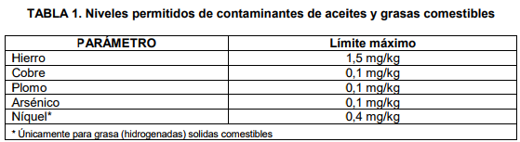
Normativa TECNICA
Documentos de transporte
Factura comercial
Certificado de origen
Póliza de seguro
Doc. Soporte
Registro en agroclaidad de operador de ornamentales u otros productos vegetales de exportación
Certificado Fitosanitario de exportación-AGROCALIDAD
FUENTE INEN RTE:064
ROPIEDAD | RANGO
INDICE DE YODO | 50-58.
Humedad e impurezas % | Max. 1.0
Acidez expresada como acido palmítico | Max 5,0
Doc. Acompañamiento
INEN RTE 2421-ICONT Acuerdo 251

Slide 7
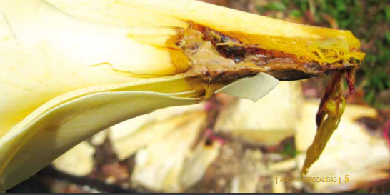
MANEJO EN EL VIVERO
MANEJO EN EL CAMPO
MANEJO DE LA NUTRICIÓN DEL CULTIVO
Usar semilla certificada
Desinfectar los sustratos o el suelo
Localizar el vivero en sitios lejanos de zonas afectadas con la enfermedad
Utilizar agua de riego de buena calidad
Implementar un “lava-patas” en la entrada del vivero
Evitar la siembra en inmediaciones de lotes con antecedentes de la enfermedad
Mantener períodos de descanso en lotes que han sido devastados por la enfermedad antes de resembrarlos (ej. mínimo 6 meses)
Manejo de drenajes.
Establecer programas de nutrición adecuados y acordes a las necesidades propias de cada plantación,
Manejar el pH del suelo
PUDRICIÓN DEL COGOLLO
CAUSAS
SINTOMAS
Amarillamiento de las hojas nuevas.
2. Lesión en hoja bandera.
3. Doblamiento de la hoja bandera.
4. Pudrición en el tejido meristemático, licuefacción de tejidos.

Slide 8
PROCESO DE PRODUCCIÓN

Slide 9
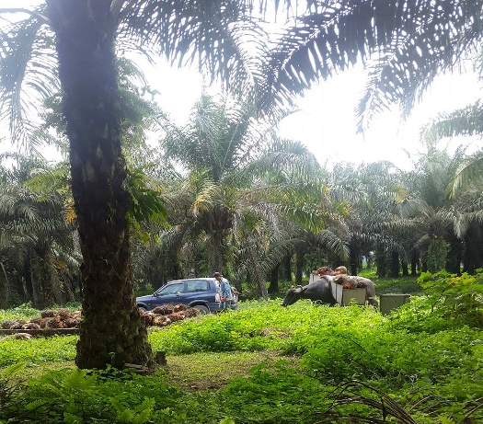
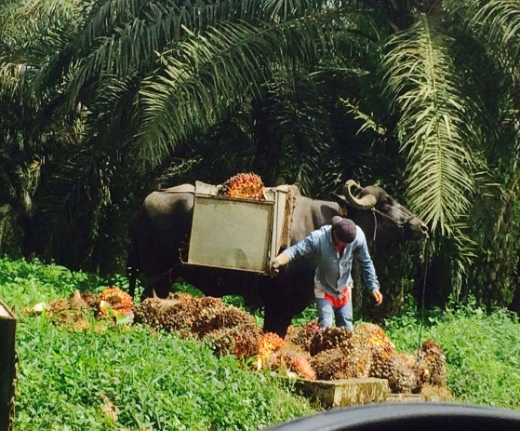
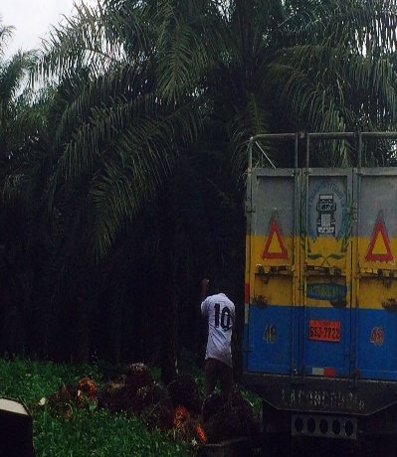
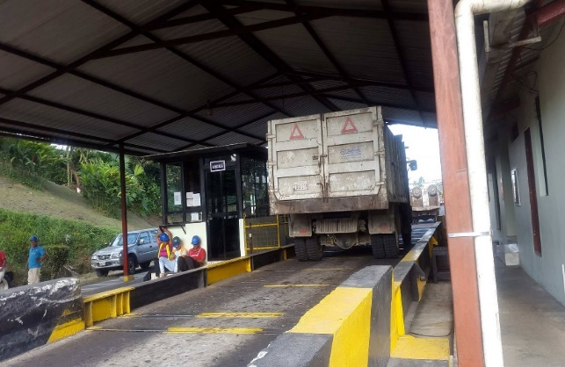
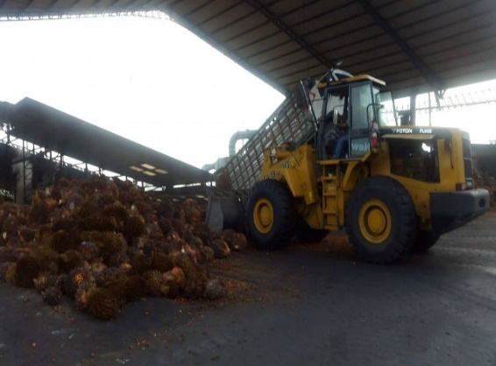
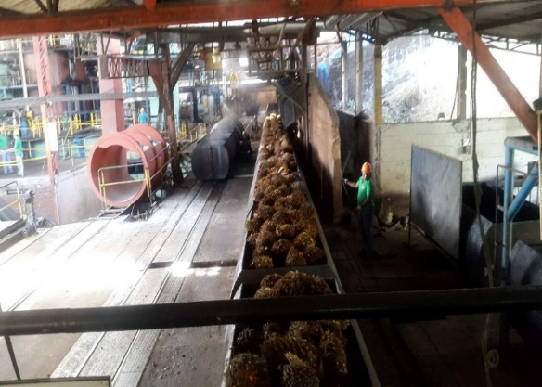
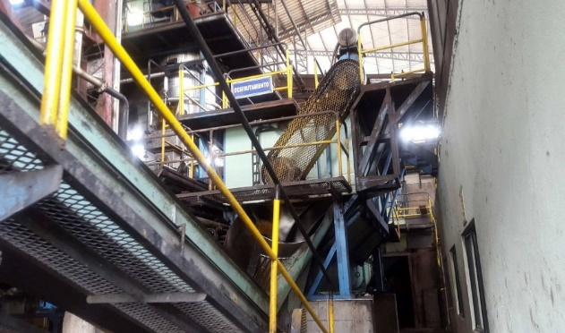
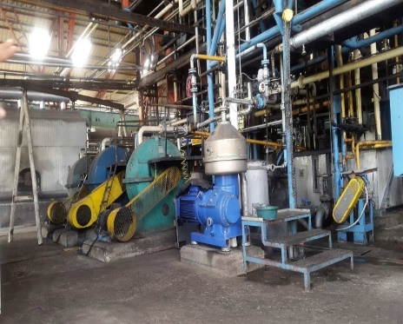
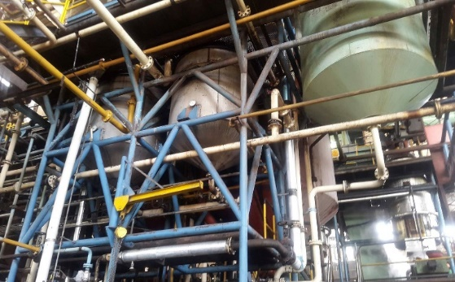
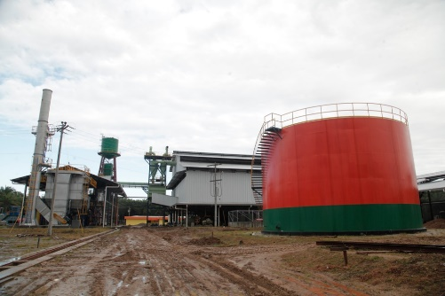
CADENA DE VALOR
Proceso de cultivo de la Palma Africana
Utilizan los bueyes para el transporte hacia un acumulador de palma
Se acercan camiones a las plantaciones para las extractoras
Recepción y pesaje del fruto
Desembarque de la fruta
Clarificación
Almacenamiento
Esterilización
Desfrutamiento
Digestión –prensado
Notes:
USOS DE LA PALMA ACEITERA

Slide 10
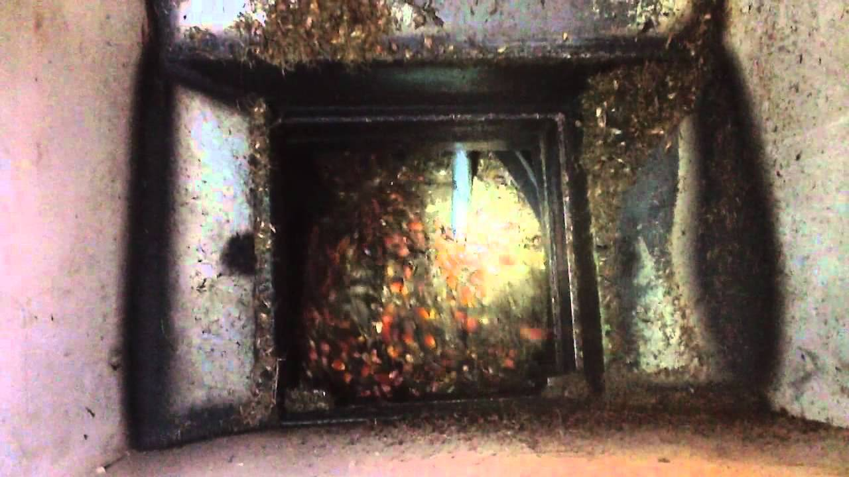
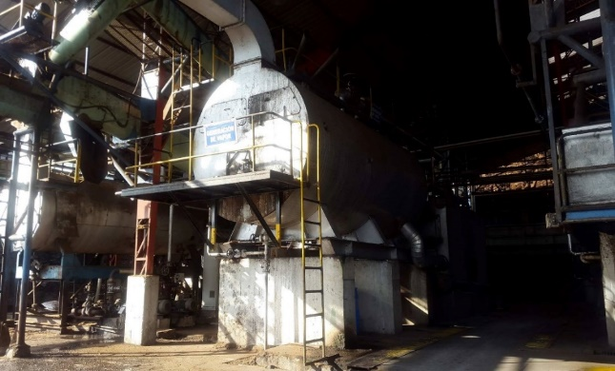
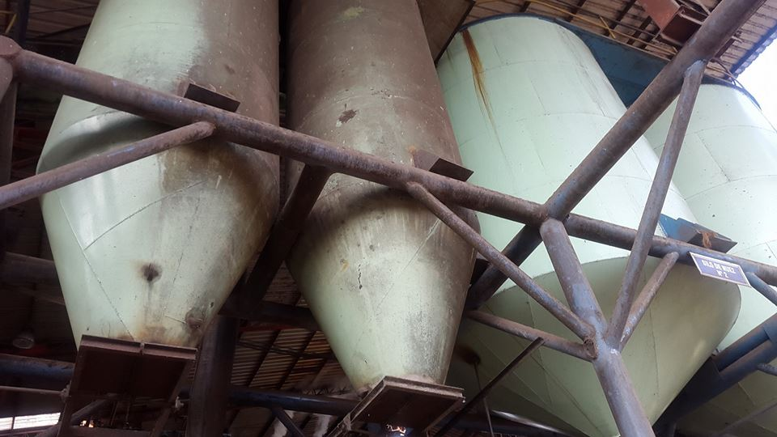
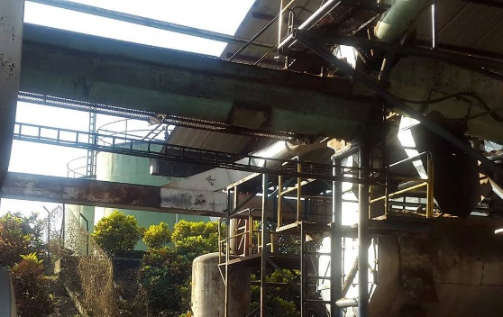
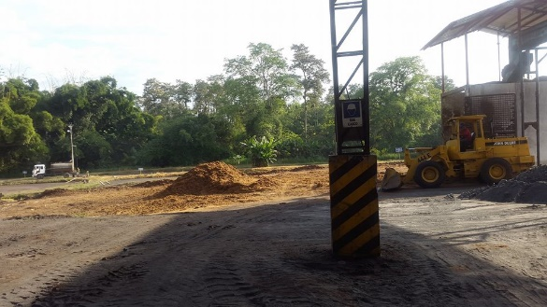
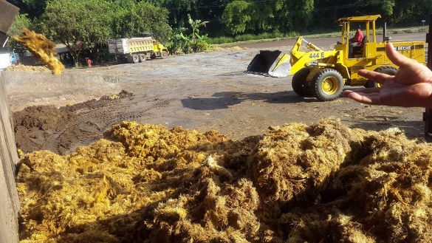
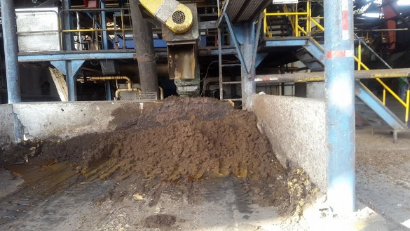
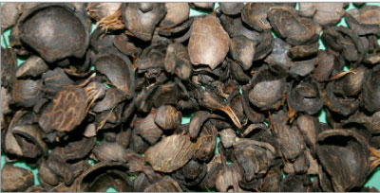
CADENA DE VALOR
Extracción de almendra de palma
Centrifugado
Desfibración y trituración

Slide 11
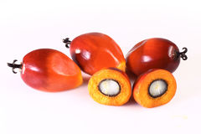
Partida Arancelaria
PARTIDA | DESCRIPCIÓN
15 | Grasas y aceites animales o vegetales; productos de su desdoblamiento; grasas alimenticias
15.11 | Aceite de palma y sus fracciones, incl. refinados, sin modificar químicamente
15.11.10 | Aceite de palma en bruto

Slide 12



Formas de organización de la Economía Popular y Solidaria
Sector Cooperativo
Sector Asociativo
Sector Comunitario
Asociación Nacional de Cultivadores en Palma Aceitera (ANCUPA)
Fundación de Fomento de Exportaciones de Aceite de Palma y sus derivados de Origen Nacional (FEDAPAL)
Asociación de Extractoras de Aceite de Palma (AEXPALMA)

Slide 13

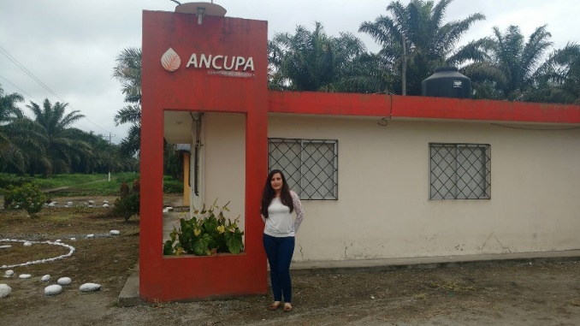
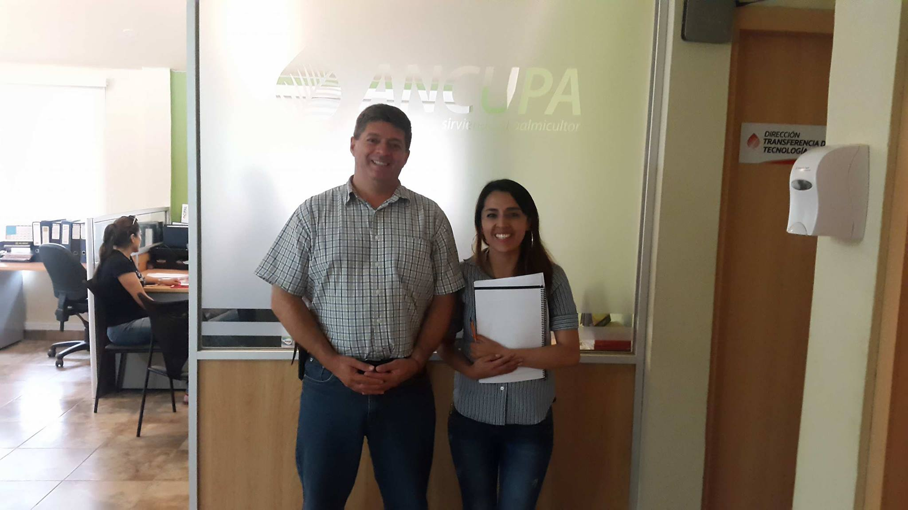

Slide 14
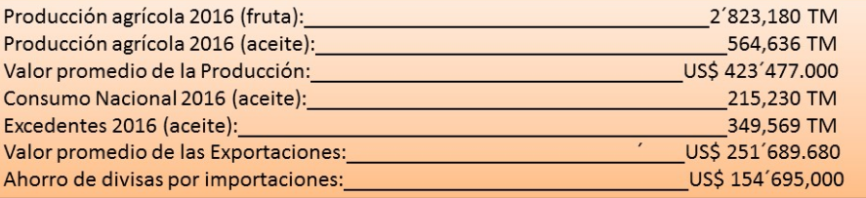
CULTIVO DE PALMA
300.000 has
US$ 2.000 mills.
US$ 320 mills.
US$ 2.320 mills.
67.000
60.000
127.000
4.53%
0.89%
Superficie sembrada de palma
Inversión Agrícola incluido extracción
Inversión industrial
TOTAL INVERSIÓN
Generación empleo directo y permanente (agrícola e industrial)
Generación de empleo indirecto (agríc. e ind.)
TOTAL EMPLEOS
Participaión en el PIB AGRICOLA
Participación en el PIB TOTAL
Fuente: ANCUPA

Slide 15
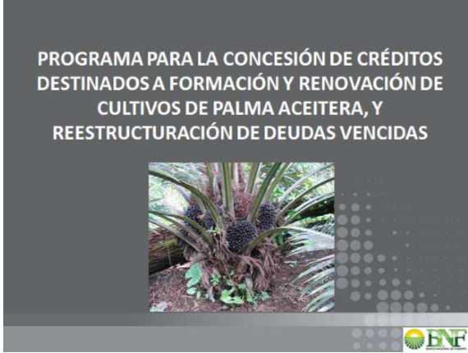
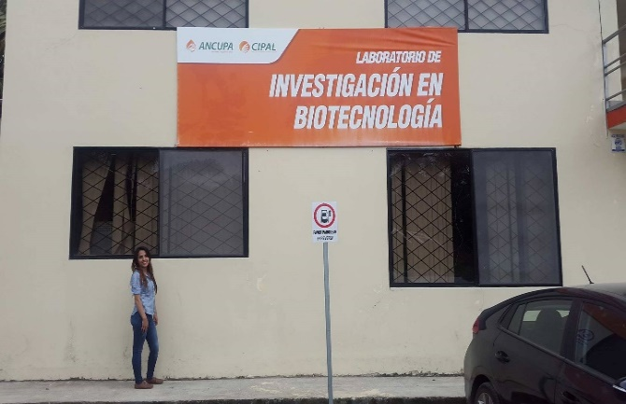
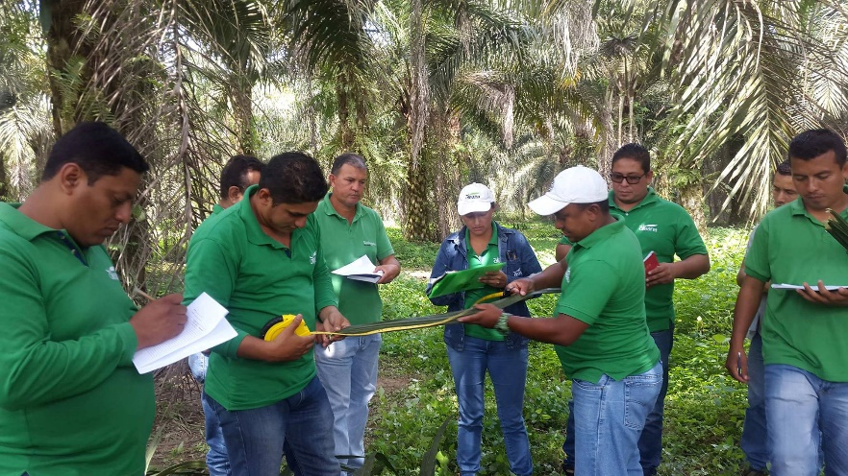
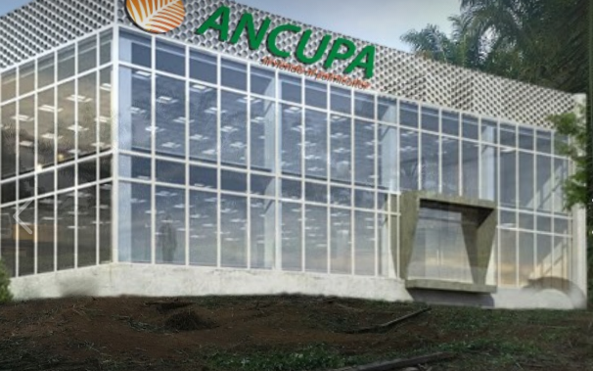
MEJORAR LA PRODUCTIVIDAD
El nuevo proyecto que ANCUPA está implementando para seguir apoyando a los pequeños palmicultores es la Casa del Palmicultor
Notes:
No-unir con la siguiente

Slide 16

Representa a 14 organizaciones extractoras de aceite de palma africana de tipo independiente,
Programa Integral de Productividad y sostenibilidad #Excelencia Palmera”
Soporte técnico
Capacitación Integral
Insumos agrícolas
Alianzas Comerciales
Alianzas técnico Comerciales
Vinculo entre palmicultores y Extractoras
DELCORP y ENLSA empresas de producción y comercialización de fertilizante-
Precios competitivos
Se asegura la compra de la producción a los pequeños palmicultores.
Se evita que se abandone los cultivos y que deserte de la producción, se segura la ganancia

Slide 17

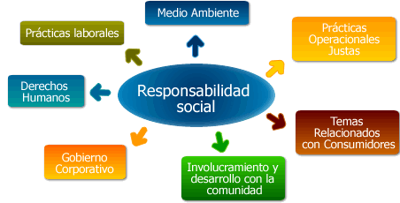
FEDAAL
Incremento sustancial de la Productividad
Los Participantes están reconocidos y agradecidos
La Empresa Ancla gana volumen de fruta
Paz social en su entorno – El mejor seguro para cualquier actividad productiva
¡La inversión social es una gran apuesta, si paga!
Evacuar los excedentes
AL MEJORAR SUS INGRESOS MEJORAN SU DESARRLLO Y BIENESTAR FAMILIAR
=
MENOS MIGRACION, MAS PAZ SOCIAL
1993
Brazo comercializador de ANCUPA hasta2008
Asesoría y apoyo a los palmicultores y extractoras, interviniendo en campos tecnológicos, administrativos, laborales, fiscales, ambientales, publicación de boletines informativos del sector palmicultor, con la finalidad de impulsar las exportaciones, competitividad e imagen del producto y del sector.
Responsabilidad Social: Los Cultivos Inclusivos en Palma Aceitera
2009
Notes:
Unir con la siguiente

Slide 18
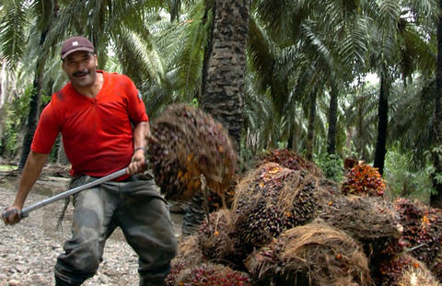

Garantías-Poder
Sin Acceso Crédito
Sin Tecnología
Baja Productividad
Incertidumbre
EMPRESA ANCLA
CONVENIO:
Semillas certificadas, conocimiento.
Garantiza la compra 100%
Retención para pagar el crédito, que es garante
*Obtiene crédito para pequeños productores.
*Distribuye insumos, Semillas, fertilizantes equipos.
CAMPESINO
Amplia Experiencia
Acceso a Crédito
Tecnología
Alta productividad
Comercialización
Su tierra –su trabajo
Fuente: FEDAPAL

Slide 19

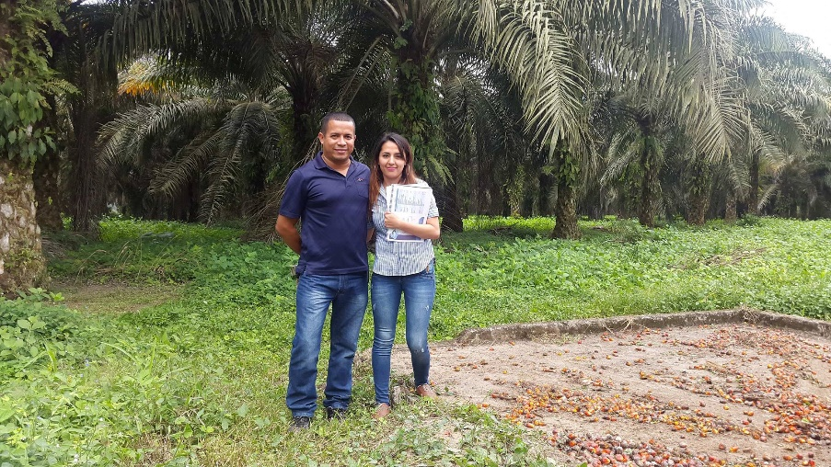
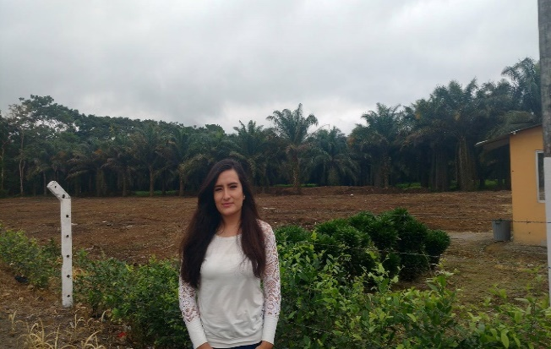
UNIDAD DE SERVICIO AL PROVEEDOR
Implementación de mejores prácticas agrícolas
Provisión de insumos agrícolas
Capacitación agroindustrial
Apoyo incondicional
“Los palmicultores que entregan sus racimos de fruta en nuestras extractoras gozan de una amplia oferta de servicios pensados en su crecimiento y bienestar”
Apoyo en la consecución de recursos financieros
Acompañamiento en los procesos de compra
Notes:
UNIR CON LA ANTEIOR

Slide 20
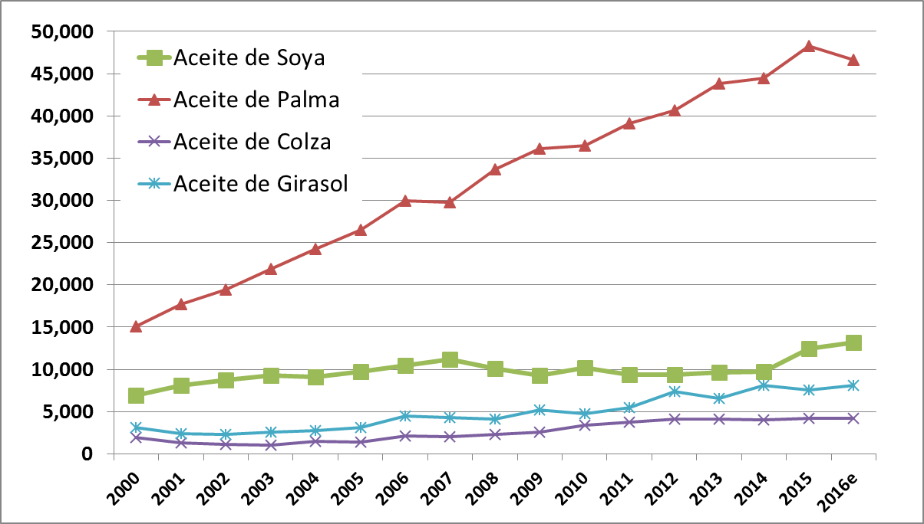
EXPORTACIONES MUNDIALES DE Principales ACEITES VEGETALES
MILES DE TONELADAS
Fuente: Oil-world-FEDAPAL

Slide 21
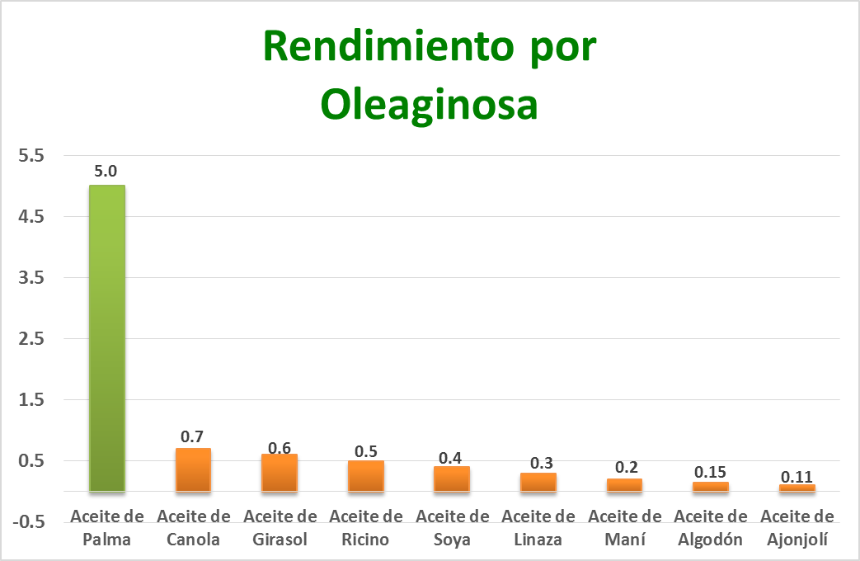
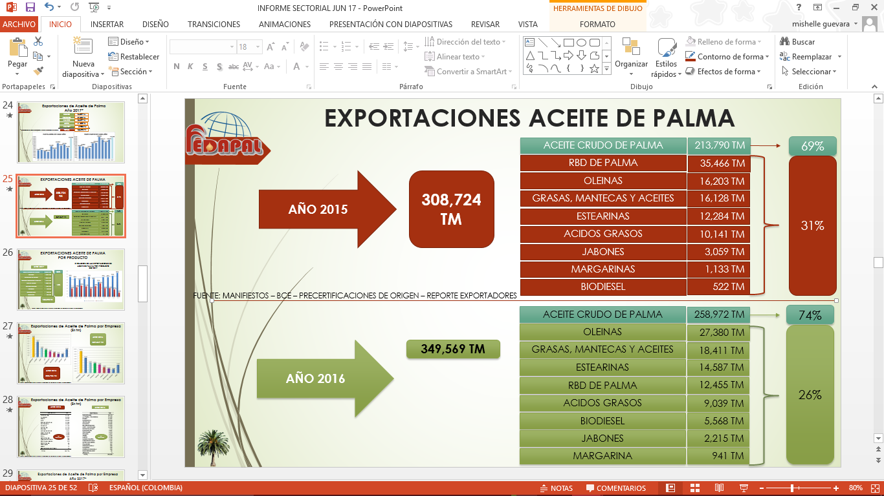
RENDIMIENTOS DE ACEITES
Tm/aceite/ha/año
Fuente: FEDAPAL
Fuente: Oil World-FEDAPAL

Slide 22

Producción de Aceite de Palma en el mundo
(miles de toneladas)
54%
85%
31%
2,1%
0,9%
FUENTE: OIL WORLD, FEDAPAL

Slide 23
Principales países compradores de aceite crudo de palma
Fuente: (Trademap, 2017)
Notes:
L

Slide 24
Producción ECUATORIANA de aceite de palma
Crecimiento del 12% promedio anual
El excedente que se exporta representa más del 50% de la producción total al 22% de crecimiento anual promedio.
Año | Producción | Consumo | Excedente
2011 | 472.988,00 | 211.949,00 | 218.039,00
2012 | 539.498,00 | 263.429,00 | 276.069,00
2013 | 496.581,00 | 283.291,00 | 213.290,00
2014 | 540.000,00 | 215.000,00 | 219.899,00
2015 | 492.555,90 | 217.436,60 | 275.119,30
2016 | 572.070,00 | 259.267,20 | 312.803,80
$300.915.210
$228.033.970

Slide 25
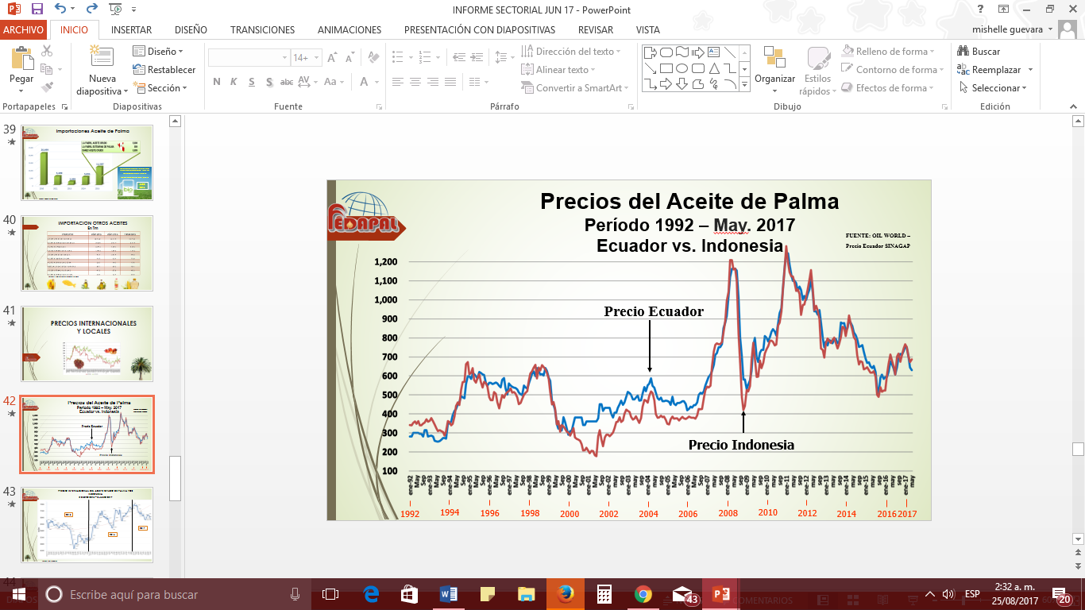
BRECHA DE PRECIOS
Ha pasado de 986 USD/TON en 2011 a 729 USD/TON en 2016, registrando una reducción del 27% en los últimos 6 años.
FUENTE: FEDAPAL
Notes:
MUNIR CON LA SIGUIENTE

Slide 26
Exportaciones de aceite de palma de Ecuador
Fuente: (Trademap, 2017)
Notes:
L

Slide 27
Participación de las exportaciones de las EPS de aceite de palma
PROMEDIO 22%
Fuente: (FEDAPAL,2017) & (Trademap, 2017)
Notes:
L

Slide 28
Participación en el mercado de las exportaciones de aceite de palma de las EPS
Fuente: (FEDAPAL,2017) & (Trademap, 2017)
Notes:
M

Slide 29
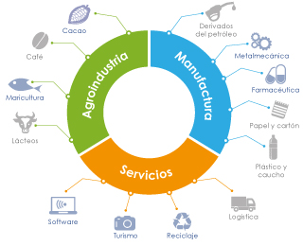
Aporte de las exportaciones de aceite de palma de las Economías Populares y Solidarias al cambio de la Matriz Productiva
Palma Africana
Promedio 0.53
$497.641,35
$294.681.337
812´526.910
Notes:
M

Slide 30
CONCLUSIONES
El estudio es de utilidad pues genera un aporte sistémico del aporte de las Economías Populares y Solidarias en el sector palmero Ecuatoriano, que con la ayuda y soporte de las organizaciones ANCUPA, AEXPALMA y FEDAPAL han logrado dinamizar su oferta exportable, mejorando sus actividades comerciales mediante la implementación de principios de Economía Popular y solidaria en sus Prácticas,
El año 2012 se manejaron los precios mas favorables ($1.090,00 ) y el nivel mas alto de exceedances (375.898,00 TM)al igual que para el año 2016 que aunque los precios el nivel de excedente fue superior(404.226,80)
no fueron tan favorables tomando en cuanta que , este tipo de economías han logrado mantener un relativo equilibrio tanto en su producción como comercialización a nivel nacional e internacional de sus productos con proyecciones a que la producción se recupere de manera favorable para el año 2017.
En promedio durante el perido 2011-2016 las exportaciones derivadas de Economías Populares y solidarias alcanzaron un 22% del total de oferta exportable de aceite de palma, y una participacion en el mercado mudial de 0,23% , mientras que el aporte al cambio de la matriz productiva fue en promedio del 0,53% de las exportaciones totales del Ecuador.

Slide 31
RECOMENDACIONES
Realizar un estudio a largo plazo en el comportamiento de la Economía Popular y Solidaria en el Ecuador ya que el diagnóstico del entorno económico, político y social de las organizaciones del sector exportador de aceite de palma, debe ser mejorado mediante la caracterización de las asociaciones productoras y exportadoras de aceite de palma africana, esperando que las entidades gubernamentales apoyen de mejor manera esta industria
Lograr la certificado RSPO nivel nacional , el cual ayuda a garantizar la ejecución de buenas prácticas medioambientales sociales y trasparentes, las cuales abrirá las puertas hacia nuevos mercados que se preocupen principalmente por consumir productos que sean sustentables y no sean dañinos con el medio ambiente ni con el ser humano.
La dificultad de esta investigación radico en la obtención de información, por esto es recomendable, (como lo hicimos en este caso), obtener datos directamente de las fuentes, es decir, entrevistas, encuestas y sesiones de trabajo que permitan establecer el comportamiento económico de el sector palmero del Ecuador y en sí de la Economía popular y solidaria perteneciente a el mismo.

